Slide 1

Projekt „Nasze zagraniczne inspiracje zawodowe” o numerze 2023-1-PL01-KA121-VET-000132889 współfinansowany przez Unię Europejską realizowany w Zespole Szkół Kształcenia Ustawicznego w Rzeszowie od 01.06.2023 do 31.08.2024. Dofinansowanie projektu z UE: 57 381,00 EUR.

Slide 2
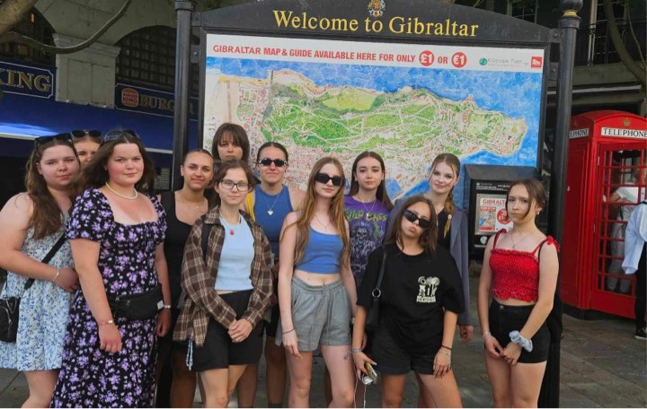
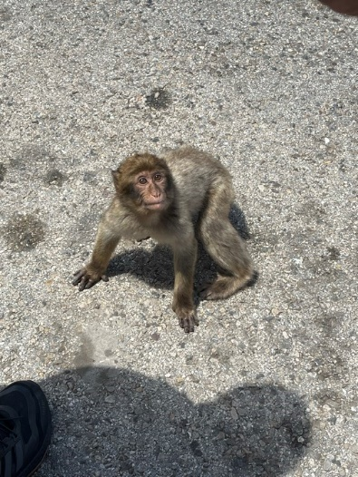
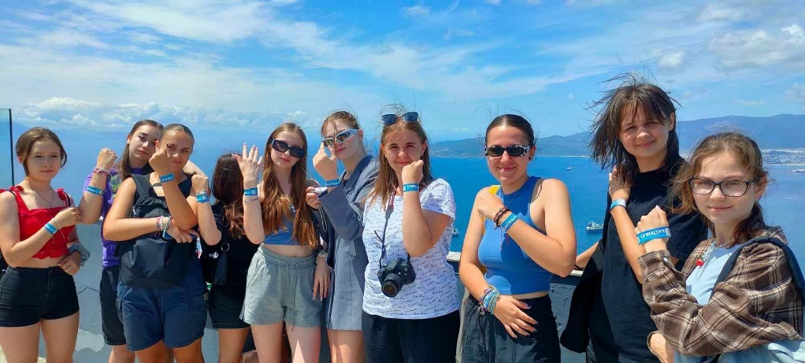
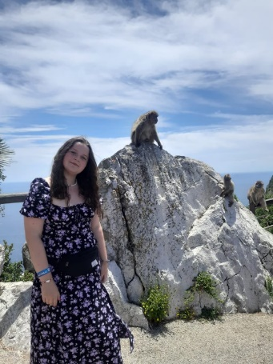
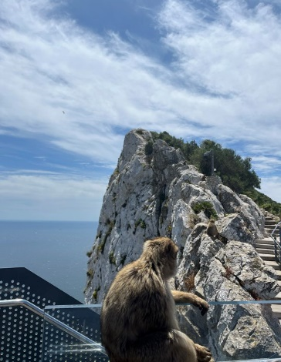
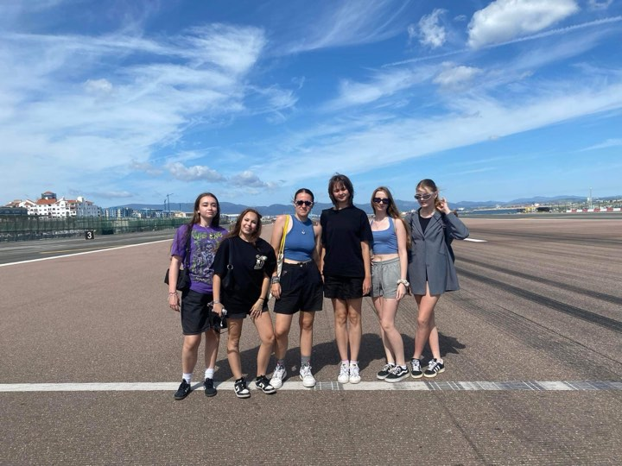
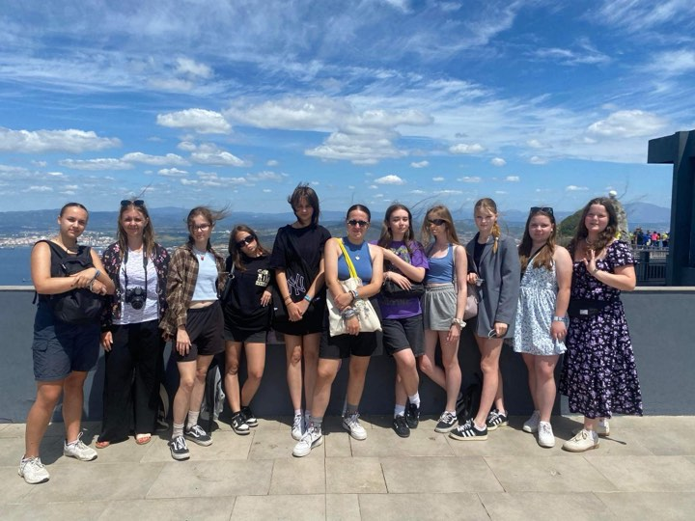
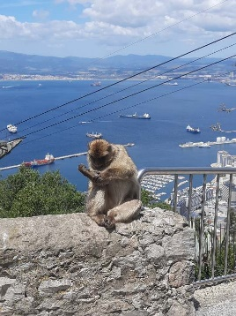
GIBLARTAR
Uczniowie w piękny niedzielny dzień wybrali się do Giblartaru, gdzie podziwiali krajobraz miejsca oraz mogli odwiedzić małpki.

Slide 3
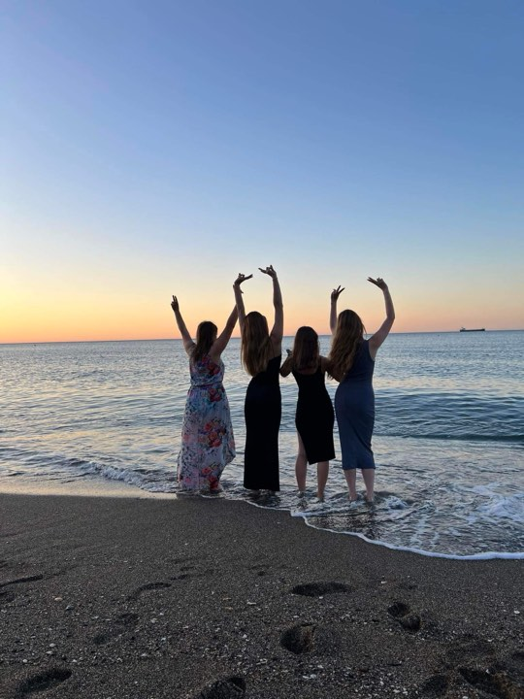
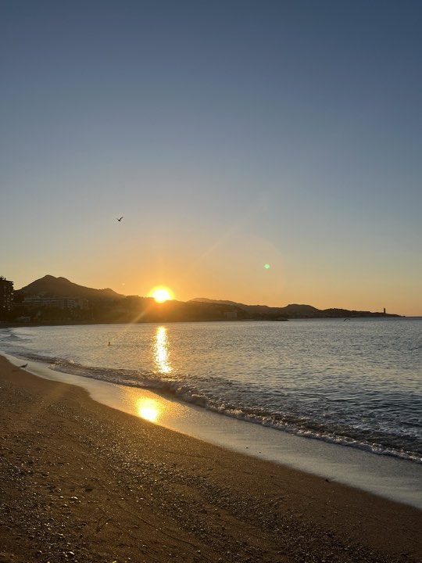
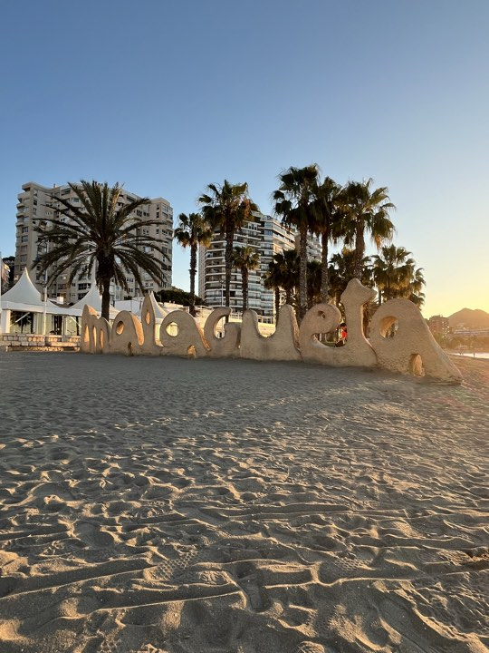
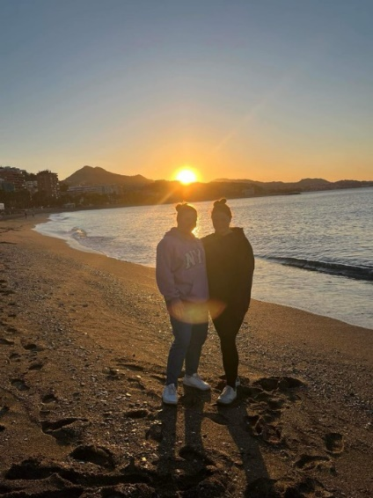
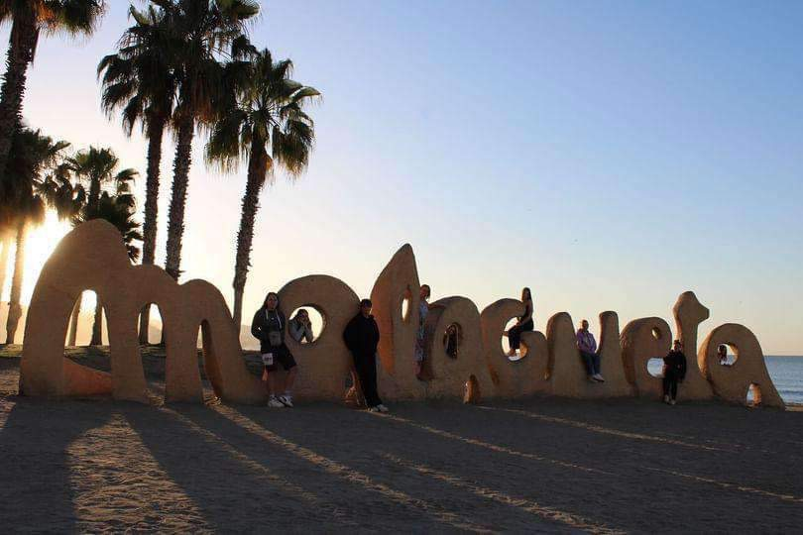
WYCIECZKA NA WSCHÓD SłOŃCA NA PLAŻĘ W MALADZE
Nowy tydzień zaczynamy z wielką radością, ponieważ wybraliśmy się na wschód słońca na plaże w Maladze.

Slide 4
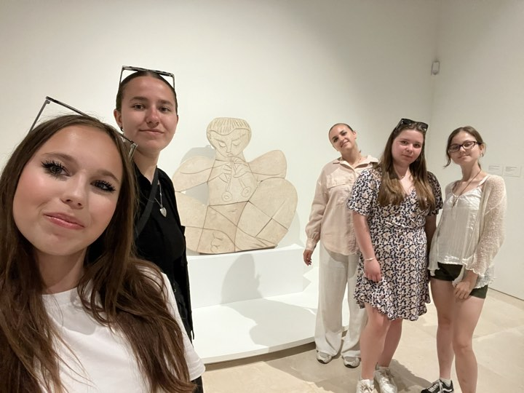
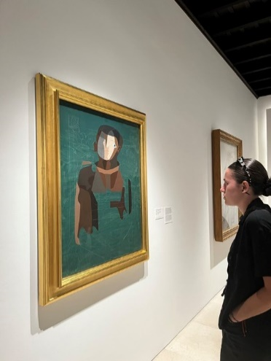
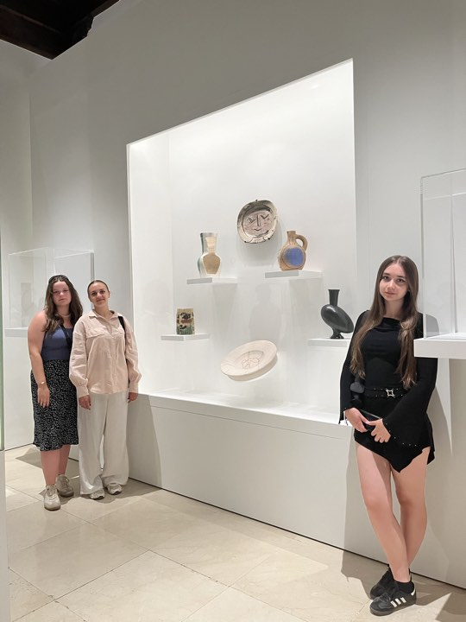
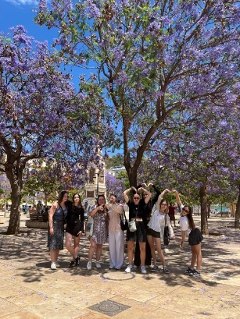
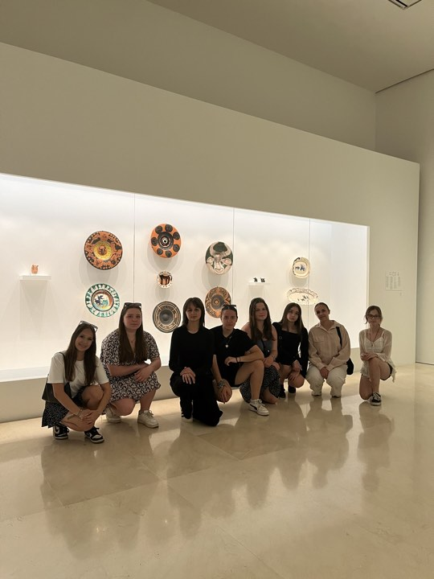
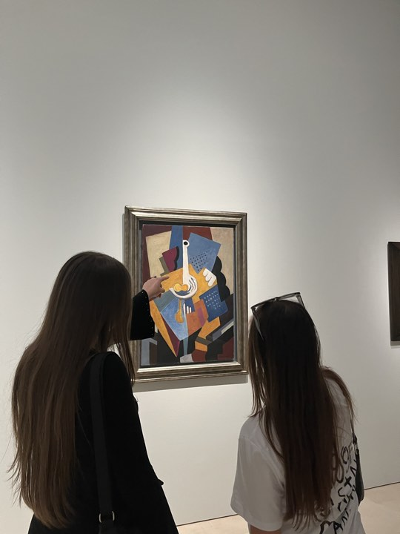
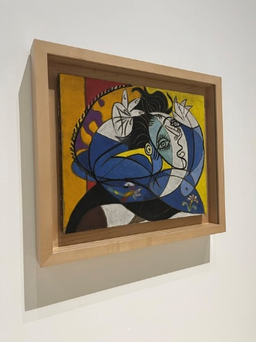
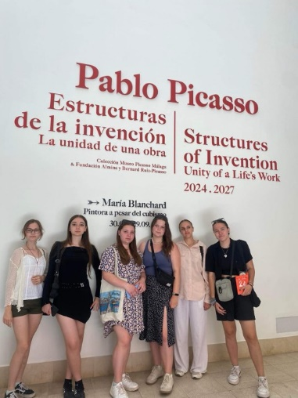
MUZEUM PICASSO W MALADZE
Uczennice architektury krajobrazu wybrały się do muzeum Picasso, które miały okazję poznać dzieła znanego malarza oraz rzeźbiarza. Malaga dla Pablo Picasso jest miastem rodzinnym, ponieważ z tamtąd pochodzi.

Slide 5
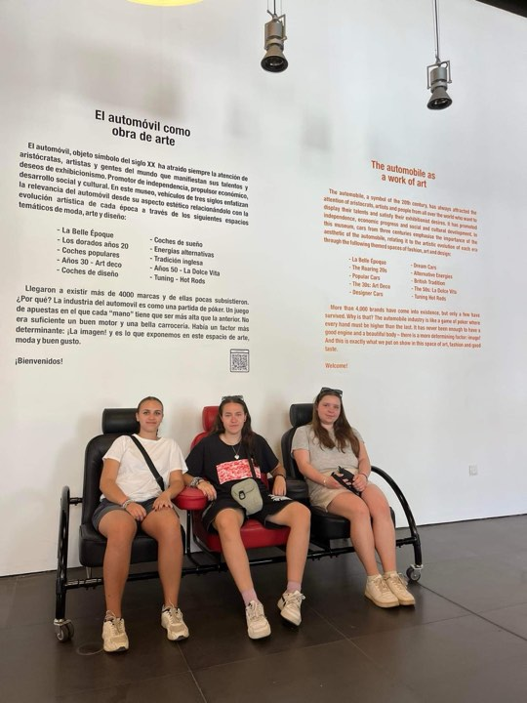
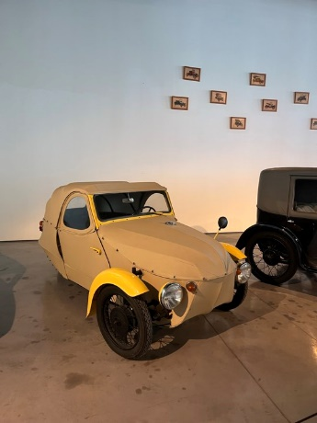
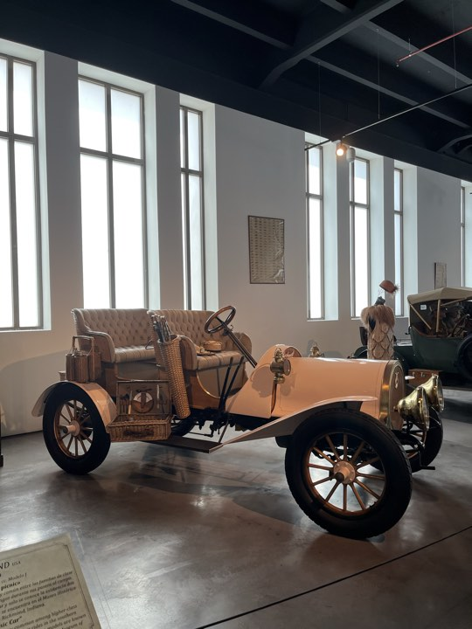
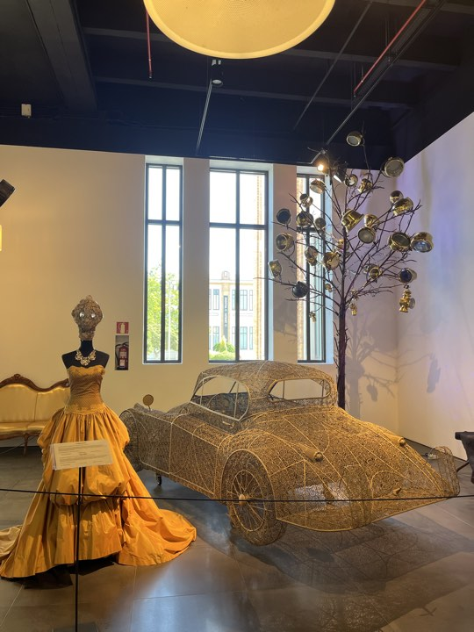
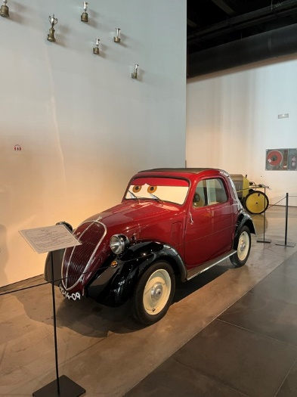
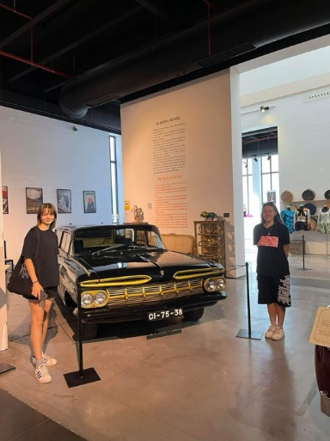
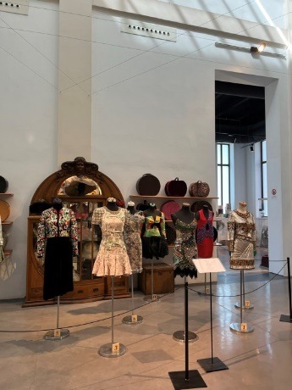
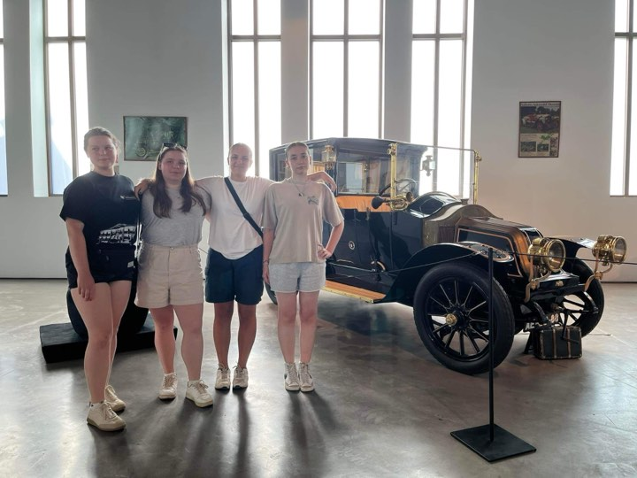
MUZEUM MOTORYZACJI I MODY W MALADZE
Architektura krajobrazu wybrała się do muzeum motoryzacji i mody podziwiać zabytkowe pojazdy i stylizacje.

Slide 6
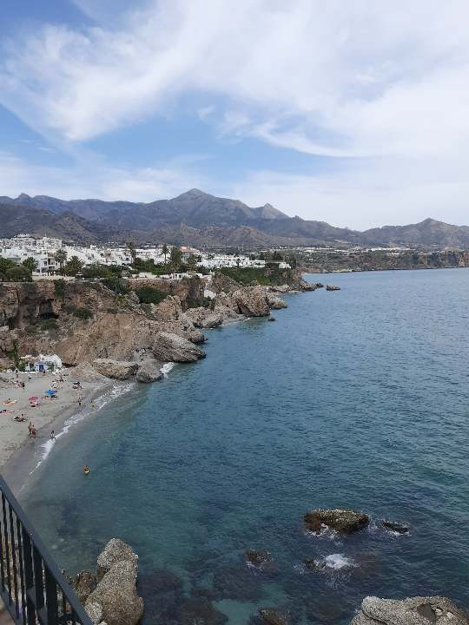
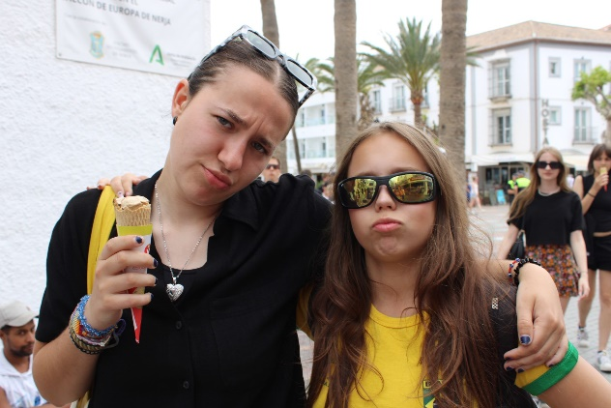
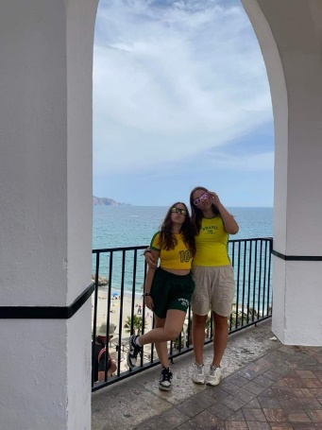
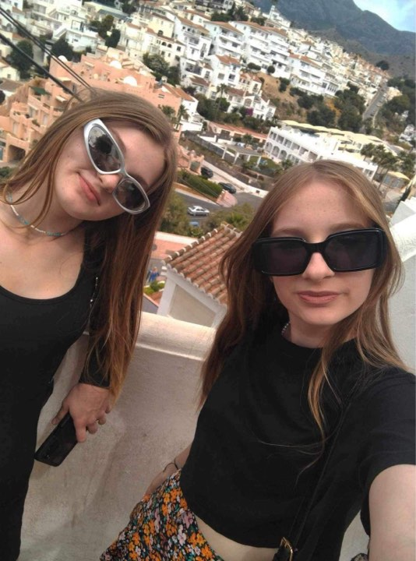
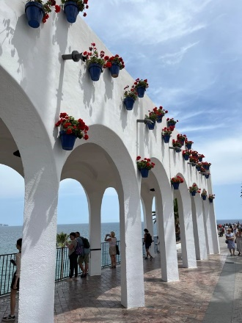
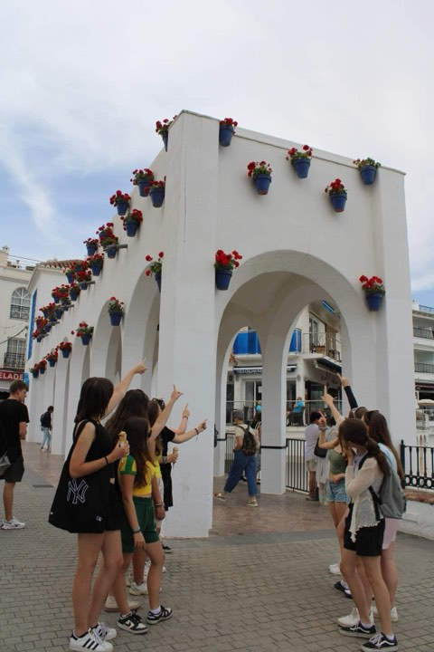
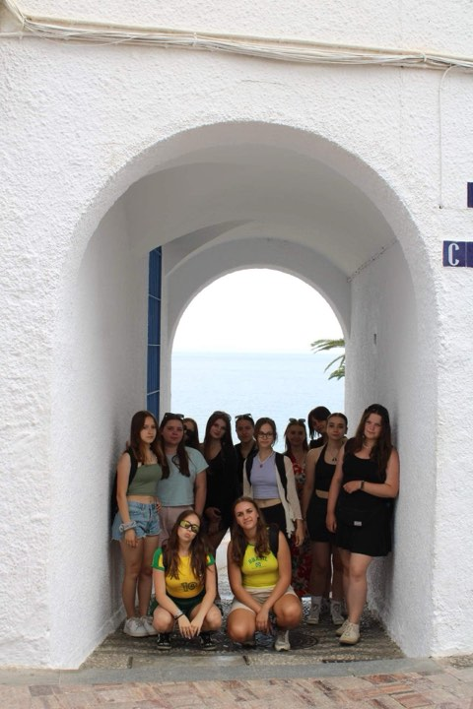
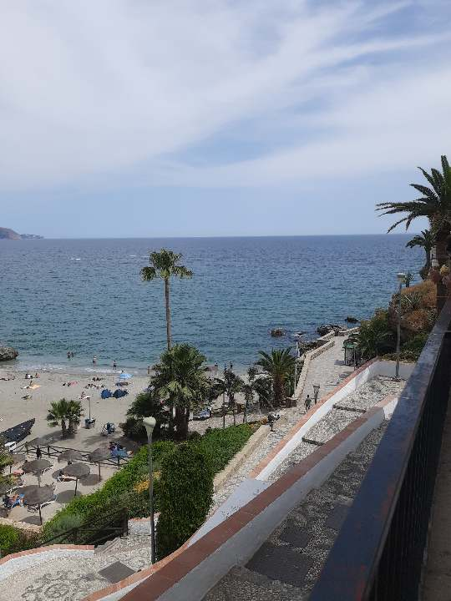
WYCIECZKA DO NERJI
Zwiedzałyśmy piękną architekturę budynków oraz podziwiałyśmy krajobraz śródziemnomorski.

Slide 7
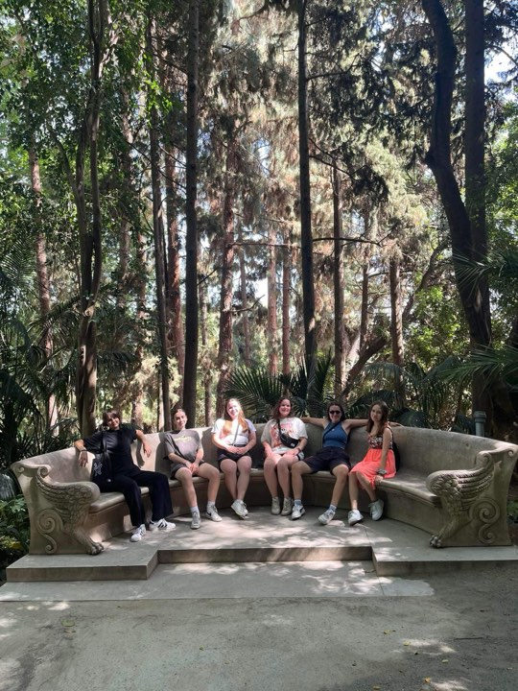
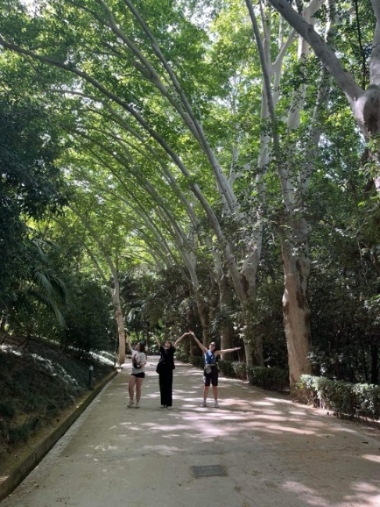
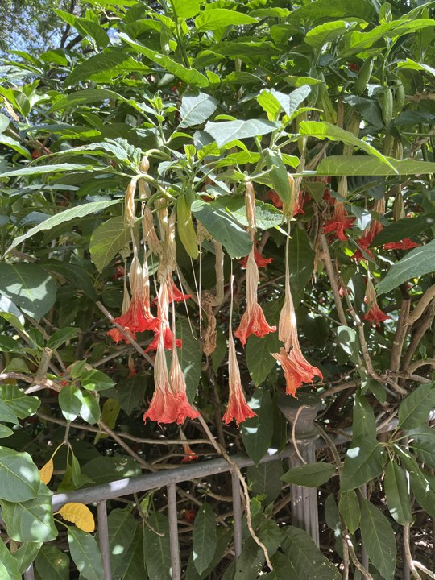
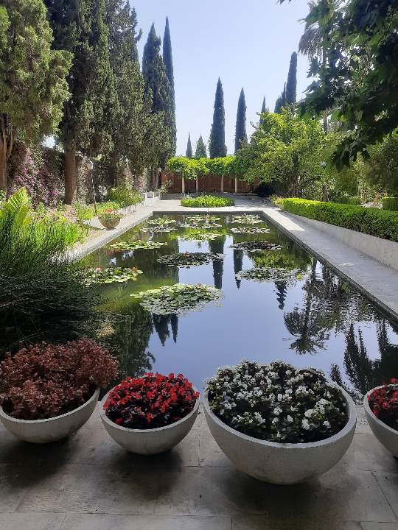
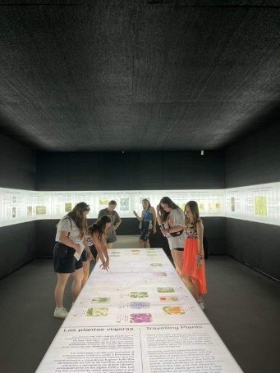
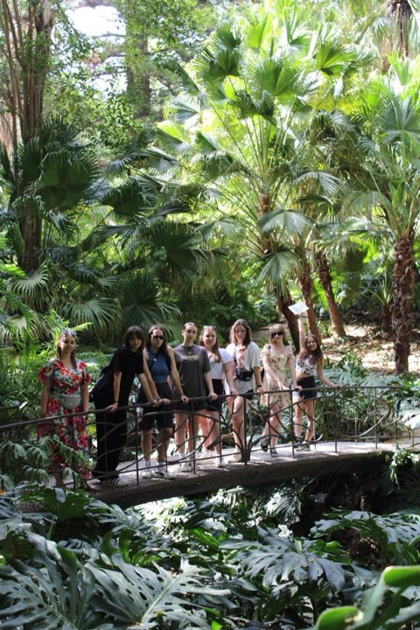
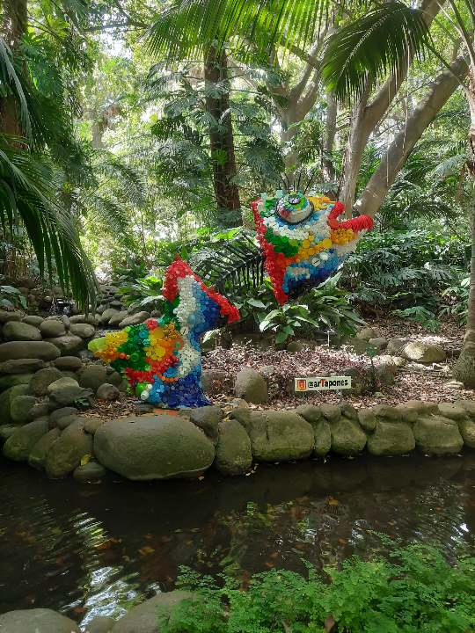
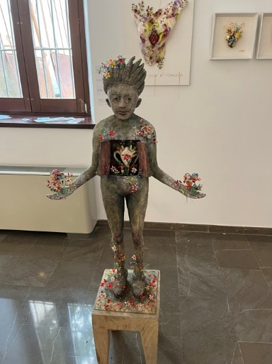
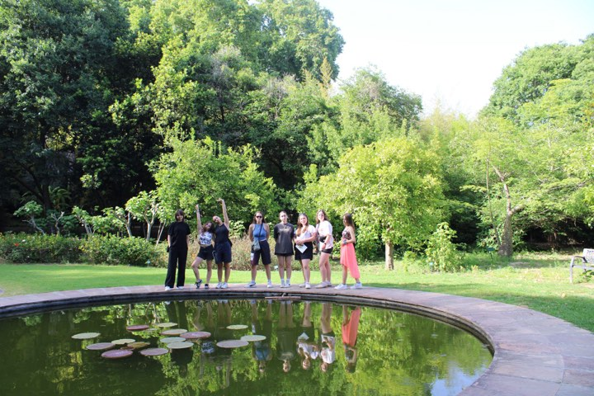
HISTORYCZNY OGRÓD BOTANICZNY LA CONCEPCIÓN W MALADZE

Slide 8
Dziękuję za uwagę
Przygotowały:
Agnieszka Sebzda, Wiktoria Stanio, Julia Zych

